Slide 1
Цвет в жизни человека
Автор работы:
Михаил Брылин, 2 В
Руководитель:
Кошелевич Наталья Викторовна

Slide 2
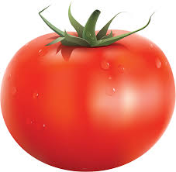
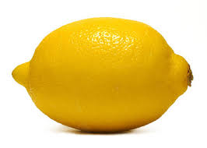
Какого цвета помидор?
Какого цвета лимон?
Какого цвета огурец?
А какого цвета любовь?

Slide 3
Цель исследования
ИЗУЧИТЬ роль цвета в жизни человека
УЗНАТЬ, какими свойствами обладает цвет и какое влияние может оказывать на человека
ПРОВЕРИТЬ, правда ли, что разные цвета вызывают у людей непохожие ассоциации
СРАВНИТЬ любимые цвета детей и взрослых
ГИПОТЕЗА:
Детям и взрослым нравятся одни и те же цвета
Методы исследования:
- Изучение литературы
- Анкетирование
- Анализ результатов

Slide 4
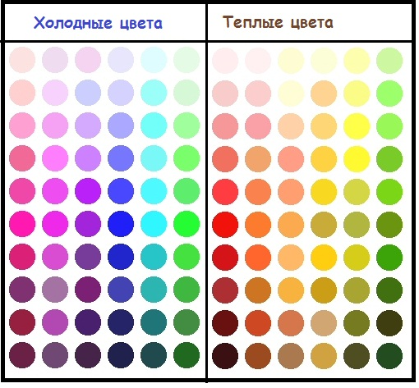
Характеристики цвета
Ахроматические | и | Хроматические
Цвета различаются по:
Тону
Светлоте
Насыщенности

Slide 5
Анкетирование
Вопрос 1. С каким цветом у вас ассоциируются следующие понятия?
Позитивные | Негативные | Нейтральные
Любовь | Гнев | Легкий
Праздник | Ненависть | Тяжелый
Нежность | Злость | Горячий
Добро | Война | Холодный
Радость | Опасность
Свобода | Печаль
2560 «цветных» ответов
*Всего я исследовал 128 анкет

Slide 6
Результаты исследования

Slide 7
Цвета для позитивных и негативных понятий
ПОЗИТИВНЫЕ ПОНЯТИЯ |  |  |  |  |  | НЕГАТИВНЫЕ ПОНЯТИЯ
№ | Взрослые | Кол-во | Дети | Кол-во |  | № | Взрослые | Кол-во | Дети | Кол-во
1 | Белый | 68 | Розовый | 58 |  | 1 | Черный | 172 | Красный | 123
2 | Розовый | 66 | Белый | 58 |  | 2 | Красный | 116 | Черный | 80
3 | Оранжевый | 63 | Желтый | 46 |  | 3 | Серый | 57 | Серый | 35
4 | Голубой | 62 | Оранжевый | 35 |  | 4 | Фиолетовый | 35 | Синий | 30
5 | Желтый | 47 | Зеленый | 34 |  | 5 | Коричневый | 35 | Коричневый | 22
6 | Зеленый | 46 | Голубой | 32 |  | 6 | Оранжевый | 19 | Фиолетовый | 22
7 | Красный | 44 | Красный | 24 |  | 7 | Синий | 18 | Оранжевый | 21
8 | Синий | 7 | Фиолетовый | 12 |  | 8 | Зеленый | 9 | Зеленый | 15
9 | Фиолетовый | 5 | Синий | 10 |  | 9 | Желтый | 7 | Голубой | 14
10 | Черный | 3 | Серый | 6 |  | 10 | Голубой | 6 | Белый | 4
С позитивными понятиями больше всего ассоциируются у взрослых и детей Розовый и Белый. Их отрыв от других цветов не сильно большой
Негативные понятия ассоциируются в основном с Черным, Красным и Серым цветами. С большим отрывом лидирует Черный у взрослых и Красный у детей.

Slide 8
Цвета для понятий «легкий-тяжелый» и «холодный-горячий» (три первых в рейтинге цвета для каждого определения)
ГОРЯЧИЙ |  |  |  |  |  | ХОЛОДНЫЙ
№ | Взрослые | Кол-во | Дети | Кол-во |  | № | Взрослые | Кол-во | Дети | Кол-во
1 | Красный | 45 | Красный | 31 |  | 1 | Синий | 35 | Синий | 23
2 | Оранжевый | 12 | Оранжевый | 9 |  | 2 | Голубой | 14 | Голубой | 16
3 | Желтый | 4 | Желтый | 5 |  | 3 | Белый | 11 | Белый | 7
ЛЕГКИЙ |  |  |  |  |  | ТЯЖЕЛЫЙ
№ | Взрослые | Кол-во | Дети | Кол-во |  | № | Взрослые | Кол-во | Дети | Кол-во
1 | Белый | 30 | Белый | 18 |  | 1 | Черный | 24 | Коричневый | 15
2 | Голубой | 25 | Голубой | 15 |  | 2 | Коричневый | 18 | Черный | 12
3 | Розовый | 5 | Фиолетовый | 5 |  | 3 | Серый | 11 | Серый | 7
У взрослых и детей в целом одинаковые ассоциации с понятиями «горячий», «холодный», «легкий» и «тяжелый». Исследование подтвердило информацию об ассоциациях с цветами, которую я изучил ранее.

Slide 9
ПРОВЕРКА ГИПОТЕЗЫ
Вопрос 2. Какой ваш любимый и нелюбимый цвет?
ЛЮБИМЫЕ ЦВЕТА |  |  |  | НЕЛЮБИМЫЕ ЦВЕТА
Взрослые |  | Дети |  | Взрослые |  | Дети
ЗЕЛЕНЫЙ |  | ЧЕРНЫЙ |  | ФИОЛЕТОВЫЙ |  | РОЗОВЫЙ
ОРАНЖЕВЫЙ |  | СИНИЙ |  | ЧЕРНЫЙ |  | ЧЕРНЫЙ
ГОЛУБОЙ |  | ЗЕЛЕНЫЙ КРАСНЫЙ ГОЛУБОЙ |  | КОРИЧНЕВЫЙ |  | СЕРЫЙ
Добро Свобода Радость Праздник Нежность |  | Радость Добро Свобода Праздник |  | Печаль Ненависть Война Зло |  | Зло Война
Опасность |  | Зло, Война Печаль, Гнев |  |  |  | Нежность Любовь Радость

Slide 10
Выводы исследования
Цвет играет значительную роль в нашей жизни.
Цвет вызывает ассоциации с «бесцветными» понятиями.
Детям и взрослым нравятся разные цвета.
Цвет оказывает на людей влияние.
Результаты исследования могут пригодиться в жизни.
Ассоциации взрослых и детей похожи.
Выбирая цвет – изучите, что он символизирует. Ведь его значение может много о вас рассказать.

Slide 11
Спасибо всем, кто принял участие в моем опросе!
Удачи!

